Slide 1

<파이썬 머신러닝 완벽 가이드>
복습퀴즈 CH 01~03

Slide 2
numpy 팬시인덱싱
array1d = np.arange(1,10)
array2d = array1d.reshape(3,3)
array3 = array2d[[0,1], 2]
array4 = array2d[[0,1], 0:2]
array5 = array2d[[0,1]]
1 | 2 | 3
4 | 5 | 6
7 | 8 | 9

Slide 3
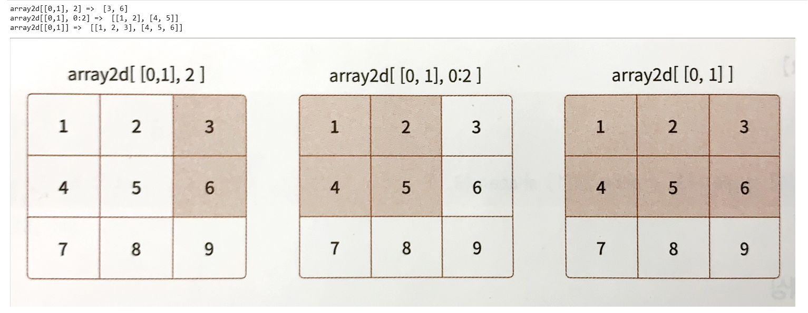
정답

Slide 4
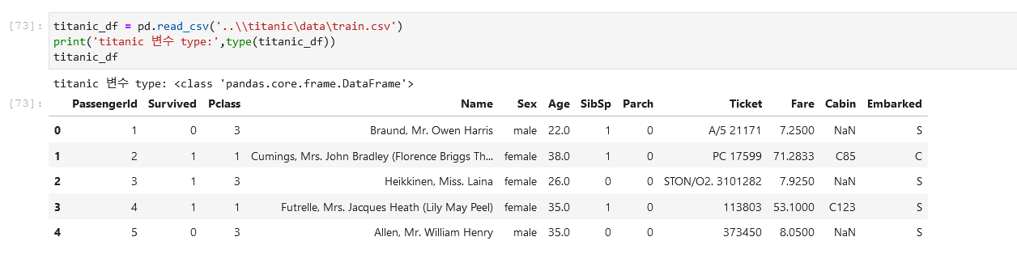
pandas에 데이터 불러오기
CSV 파일을 읽어오고 싶을 때 사용하는 함수는?
칼럼이 ,를 기준으로 구분되어 있다면?
?
read_csv('파일명',sep=' , ', ... )
read_csv('파일명',sep='\t', ... )

Slide 5
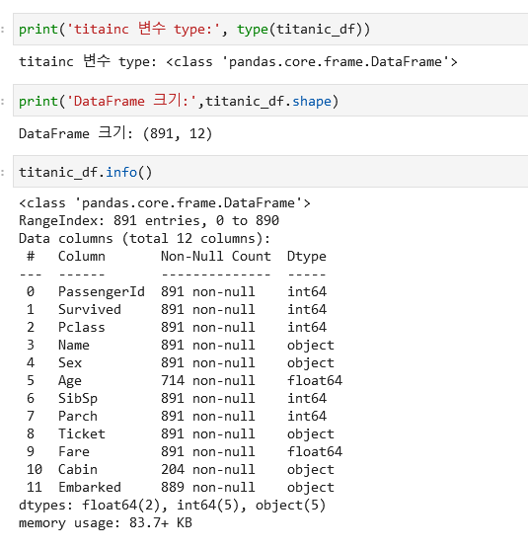
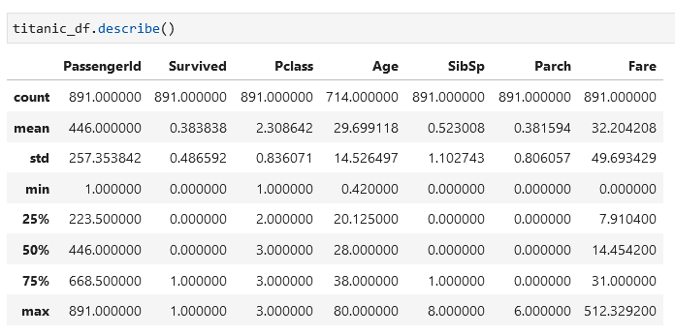
pandas 기본 API
1
2
기술통계를 확인할 수 있는
describe() 매서드는 숫자형 칼럼의 분포도만 조사함!
3
4

Slide 6
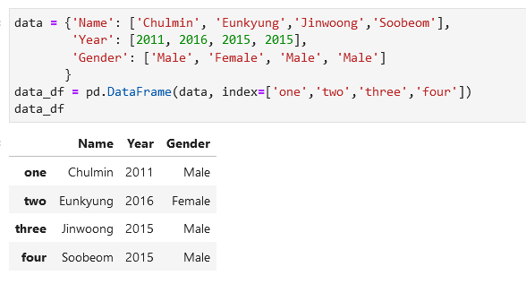
pandas 인덱싱
명칭기반 인덱싱
data_df.loc['one':'two', 'Name’]
위치기반 인덱싱
data_df.iloc[0:1, 0]
두 코드의 결과값이 같다 (o/x) ?
주의) iloc -> 위치기반, loc->명칭기반이기 때문에 index가 숫자인 경우에는 데이터값 범위 지정에 있어서 같은 코드이지만 다른 결과값을 가져올 수 있음.
명칭 기반 인덱싱[ : ]에서는 종료값을 포함하는 데이터를 반환
불린 인덱싱 [ ], loc[ ]에서 공통으로 지원
iloc[ ]는 정수형 값이 아닌 불린 값에 대해서는 지원하지 않기 때문에
불린 인덱싱이 지원되지 않음.

Slide 7
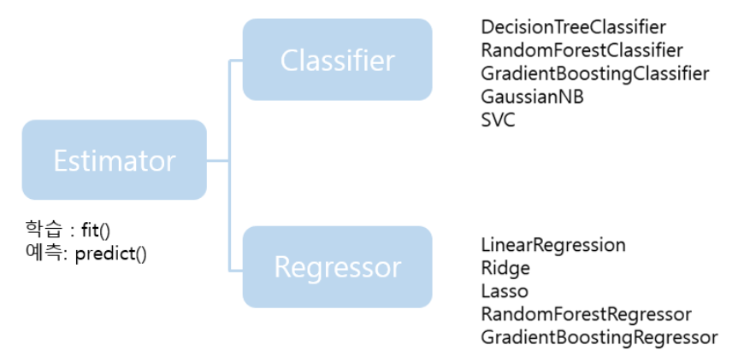
사이킷런의 Estimator 클래스
ML 모델 학습을 위해서 fit(), 학습된 모델의 예측을 위해 predict() 메서드를 제공.
?

Slide 8
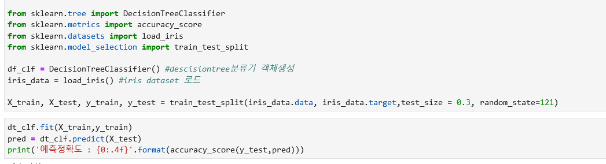
Model Selection 모듈
Train set 과 Test set을 분류하기 위한 모듈은?
필수로 넣어줘야 하는 파라미터 두개는?
반환값의 순서는?
sklearn.model_selection.train_test_split(*arrays, test_size=None, train_size=None, random_state=None, shuffle=True, stratify=None)
첫번째 파라미터 : 피처 데이터 셋 입력, 두번째 파라미터 : 레이블 데이터 셋 입력
train_test_split()의 반환값은 튜플 형태.
X_train, X_test, y_train, y_test 순차적으로 반환.

Slide 9
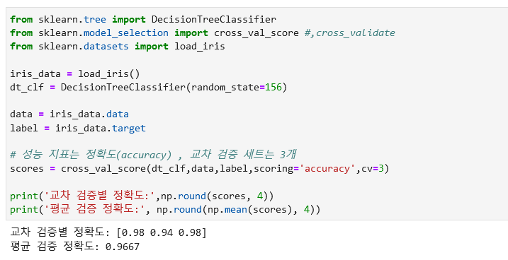
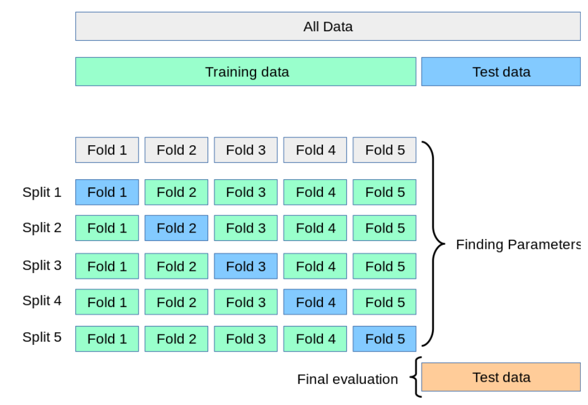
Model Selection 모듈
K개의 데이터 폴드 세트를 만들고, 각 폴드 세트에 대하여 학습과 검증 평가를 반복하는 방식은?
Stratified K 폴드 방식의 장점?
교차검증을 간편하게 해주는 API?
Kfold 교차검증
?
kfold = KFold(n_splits=5)
Stratified KFold를 사용하면 원본 데이터의 레이블 분포를 고려한 뒤, 이 분포와 동일하게 학습과 검증 데이터 셋을 분배해줌.
?
skf = StratifiedKFold(n_splits=3)
내부에서 학습(fit)-예측(predict)-평가(evaluation)를 수행하고
리턴값으로 scoring 파라미터로 지정된 성능 지표 측정값을 배열 형태로 반환

Slide 10
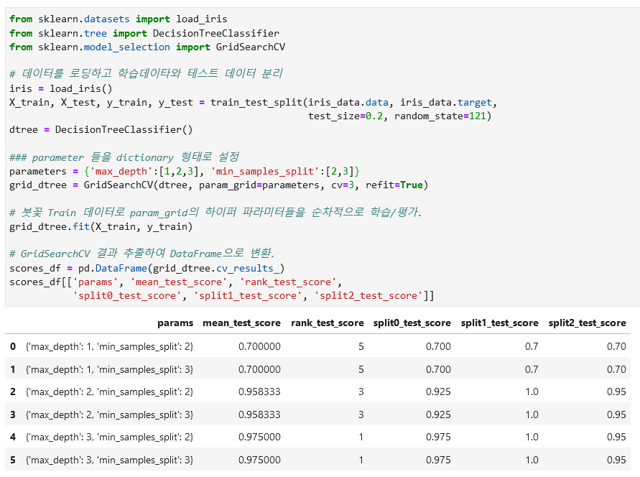
교차검증과 최적 하이퍼 파라미터 튜닝을 한 번에
?
교차 검증을 기반으로
Estimator의 하이퍼 파라미터
최적값을 찾을 수 있는
방식은?
?
GridScarchCV
cv의 폴딩셋 개수대로 분할해 학습/평가를 수행하고, 그 결과를 cv_results_ 속성에 기록한다.

Slide 11
피처 스케일링과 정규화
데이터의 피처 각각이 평균이 0이고 분산이 1인 가우시안 정규 분포를 가진 값으로 변환하는 것? 그리고 이때 사용하는 Scaler는?
서로 다른 피처의 크기를 통일하기 위해 0~1 사이 값으로 변환하는 것?
그리고 이때 사용하는 Scaler는?
정규화
StandardScaler
표준화
MinMaxScaler

Slide 12
분류의 평가지표 6가지
정확도
혼동행렬
정밀도(Precision)
재현율(Recall)
F1 스코어
ROC AUC

